Slide 1
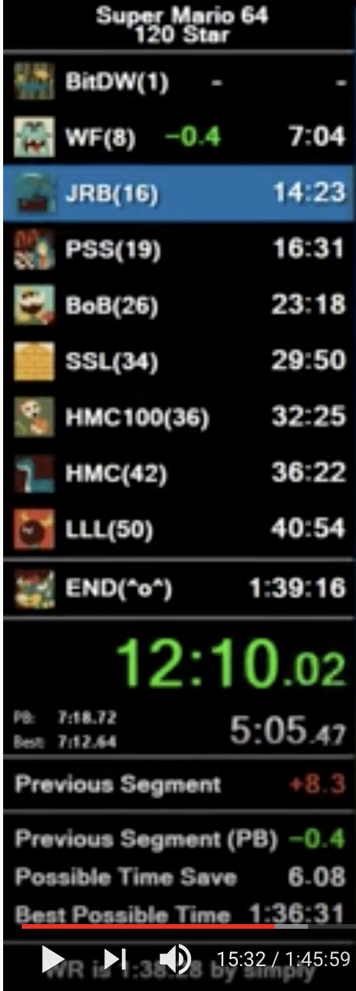
<div id=”rap_timer”>

Slide 2
<div id=”timer_header”>
<div id=”rap_display”>
<div id=”real_timer”>
<div id=”real_condition”>
<div id=”timer_footer”>

Slide 3
<div id=”timer_header”>

Slide 4
<div class=”rap”>

Slide 5
<div id=”real_timer”>
<div id=”all_timer”>
<div id=”segment_timer”>

Slide 6
<div id=”real_condition”>
<div id=”Previous_Segment”>
<div id=”Previous_Segment(PB)”>
<div id=”Possible_Time_Save”>
<div id=”Best_Possible_Time”>

